Slide 1
Портфоліо Блінової Наталі Олександрівни вчителя історії та правознавства
Комунальний залад «Тернівська загальноосвітня школа
І-ІІІ ступенів №7 Тернівської міської ради
Дніпропетровської області»

Slide 2
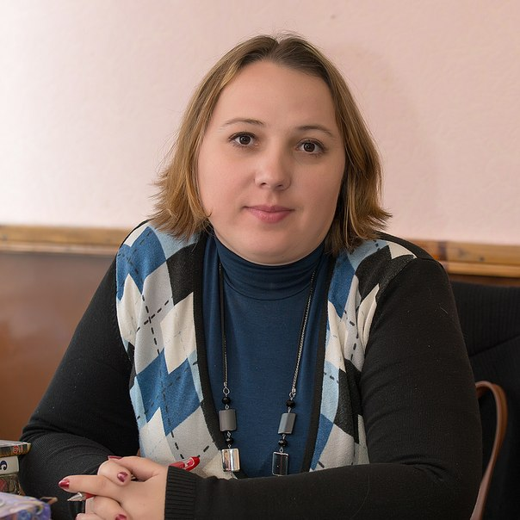
Загальні відомості
Дата народження: 27 квітня 1983 рік
Освіта: закінчила Дніпропетровський національний університет імені О.Гончара історичний факультет в 2005 році з відзнакою.
Стаж роботи: 7 років
Категорія: друга
Проблема, над якою працюю: «Розвиток креативної особистості на уроках історії та правознавства»

Slide 3
Моє кредо
«Щоб мати право навчати інших, треба постійно навчатися самому»

Slide 4
У своїй роботі використовую досвід вчителів історії та правознавства:
Шатохіної Валентини Дмитрівни – вчителя вищої категорії.
Танцерової Ірини Вікторівни – вчителя вищої категорії,
вчителя-методиста

Slide 5
Результати педагогічної діяльності
2008-2009 н.р. ІІ тур Всеукраїнської олімпіади з історії: Аксьонов С. 8 клас – 2 місце.
ІІ тур Всеукраїнської олімпіади з правознавства: Коваль К. 9 клас. – 2 місце,
Спіцина Ю. 10 клас – 2 місце
2009-2010 н.р. ІІ тур Всеукраїнської олімпіади з історії: Ларіна Т. 9 клас – 2 місце.
ІІ тур Всеукраїнської олімпіади з правознавства: Папуша І. 10 клас – 2 місце, Спіцина Ю. 11 клас – 3 місце.
2011-2012 н.р. ІІ тур Всеукраїнської олімпіади з правознавства: Панасюк А. 9 клас. – 3 місце, Аксьонов С. 10 клас – 2 місце.
2012-2013 н.р. ІІ тур Всеукраїнської олімпіади з правознавства: Семенова І. 9 клас – 1 місце, Панасюк А. 10 клас – 1 місце, Сушкова О. 11 клас – 3 місце.
2013-2014 н.р. ІІ тур Всеукраїнської олімпіади з правознавства: Панасюк А. 11 клас – 3 місце, Семенова І. 10 клас – 3 місце.

Slide 6
Методичні прийоми
«Мікрофон»
Ребус
Кейс-метод
Генератор ідей
Кластер
Анаграма
Ажурна пилка
Творче есе
Рольова гра

Slide 7
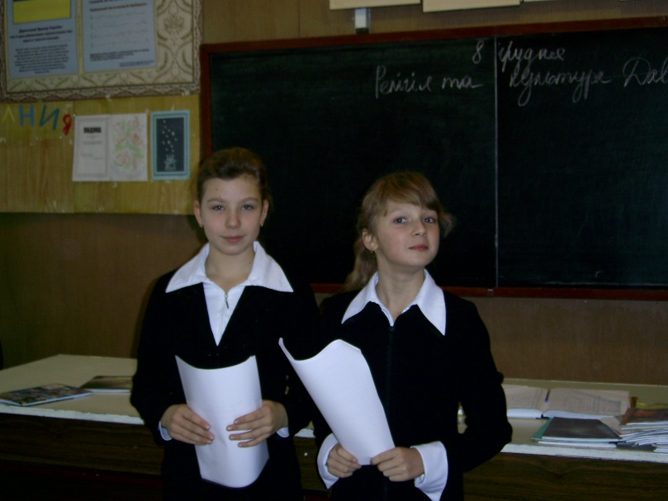
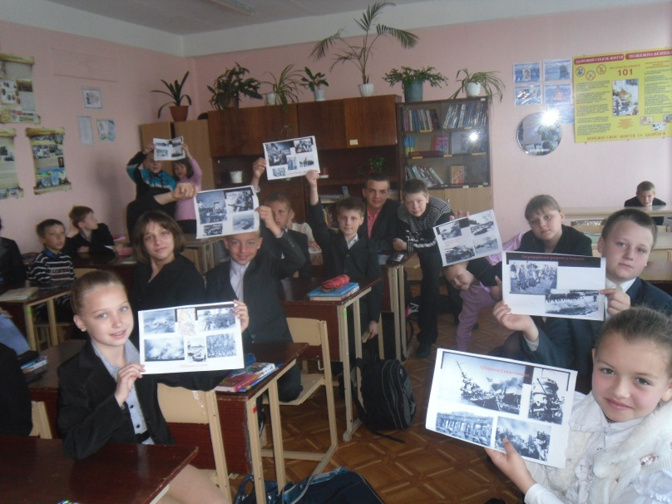
Мої уроки
Семінар вчителів історії
Урок історії 6 клас
Урок історії 5 клас

Slide 8
Позаурочна діяльність з предмета
Гурток ЮМД
Виховні години
Предметні тиждні
Шкільні ярмарки
Екскурсії
Спілкування з ветеранами
Ігри, конкурси

Slide 9
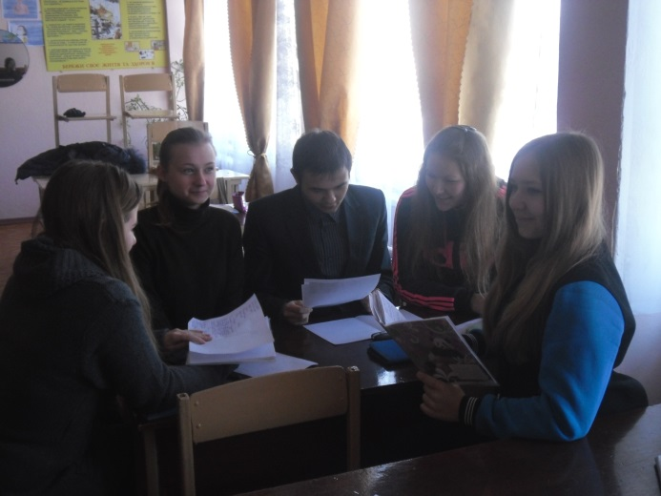
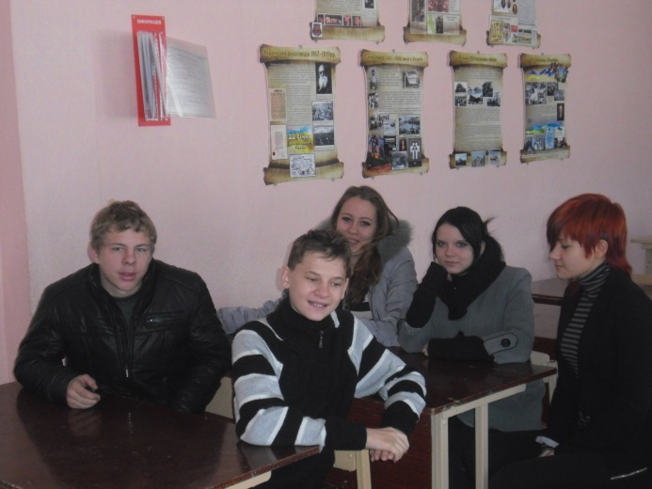
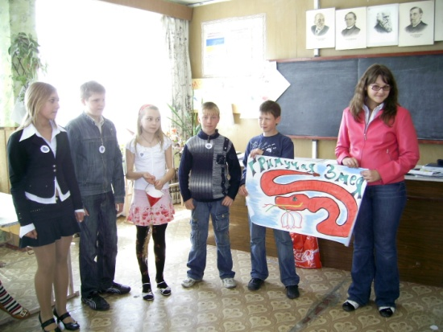
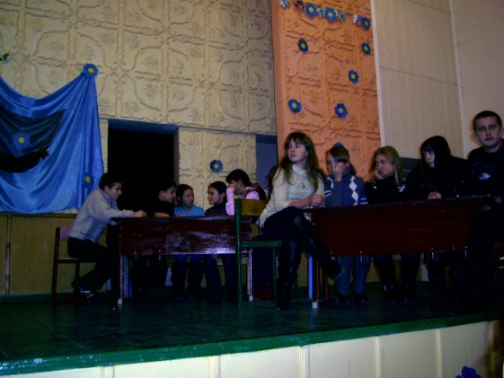
Турнір правознавців
Засідання гуртка ЮМД
Гра «Історичний марафон»
Історичний КВК

Slide 10
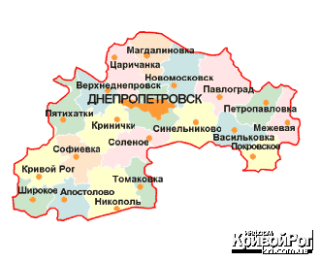
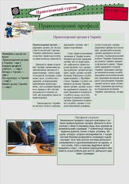
Гурткова робота
"Юний міліціонер
Дніпропетровщини"
зош №7
м.Тернівка

Slide 11
Мій сайт
blinovanatasha.jimdo.com

Slide 12
Науково-методична діяльність
Друкування у професійних журналах
Дистанційна освіта
Створення програми гуртка
Створення власного сайту вчителя

Slide 13
Мої роботи
Стаття в журналі «Історія та правознавство. Позакласна робота. №3 2014 р.
Сертифікати до робіт розміщенних в інтернеті.
Стаття в журналі «Історія та правознавство. Позакласна робота. №10 2014 р.
Стаття в шкільній газеті «Дзвінок», березень 2014 р.

Slide 14
Запрошую до співпраці
e-mail: natasya1@ukr.net

